Slide 1
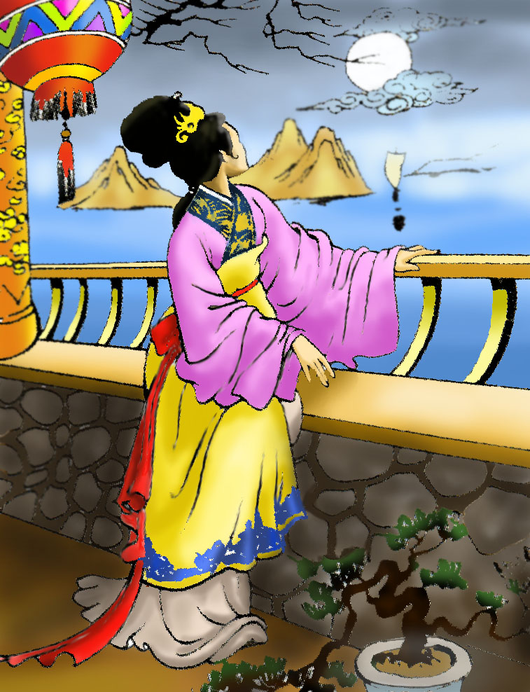
Văn bản: KIỀU Ở LẦU NGƯNG BÍCH ( Trích "Truyện Kiều"-Nguyễn Du)

Slide 2
I.Giới thiệu chung:
1. Vị trí đoạn trích: nằm ở phần thứ hai của tác phẩm.
“ Gia biến và lưu lạc”
2. Đại ý: miêu tả tâm trạng của Thuý Kiều khi bị giam ở lầu Ngưng Bích
2. Bố cục: 3 phần
+ 6 dòng thơ đầu: Tình cảnh của Kiều ở lầu Ngưng Bích
+ 8 dòng thơ tiếp theo: Nỗi nhớ thương Kim Trọng và cha mẹ
+ 8 dòng thơ cuối : Nỗi lòng của Thuý Kiều trong hoàn cảnh thực tại → bức tranh tâm cảnh

Slide 3
II. Tìm hiểu văn bản
1. Tình cảnh của Kiều ở lầu Ngưng Bích
* Hoàn cảnh : “Khoá xuân” => hình ảnh ẩn dụ
khoá cả tuổi xuân, niềm vui, sức sống của nàng
cảnh ngộ trớ trêu, bất hạnh của Thuý Kiều ; bị giam lỏng ở lầu Ngưng Bích

Slide 4
Khung cảnh :
+ non xa trăng gần
+ bốn bề bát ngát, mây sớm đèn khuya
+ cát vàng, bụi hồng
=> Phép tu từ: liệt kê, hình ảnh ước lệ tượng trưng, từ ngữ chọn lọc cô đọng, súc tích
bức tranh thiên nhiên toàn cảnh rộng lớn hoang vắng, xa lạ và cách biệt, thiếu vắng bóng dáng sự sống và con người
hình ảnh Kiều chơi vơi giữa mênh mông trời đất với tâm trạng cô đơn khắc khoải

Slide 5
*Tâm trạng :
“ mây sớm đèn khuya”
- sớm làm bạn với mây, khuya làm bạn với đèn, thui thủi một mình.
→ gợi thời gian tuần hoàn khép kín của một ngày => cô đơn, buồn tủi
”nửa tình nửa cảnh như chia tấm lòng”
=> cảnh đối xứng từng cặp gợi sự bao la, hoang vắng, xa lạ và cách biệt.
→ Kiều chỉ thui thủi một mình, nàng rơi vào hoàn cảnh cô đơn tuyệt đối, nàng đau đớn, xót xa như thấy rằng mình bị chia cắt.
Chốt: 6 dòng thơ đầu, với nghệ thuật "tả cảnh ngụ tình“, tác giả đã khắc hoạ nỗi cô đơn, hờn tủi, xót xa, đau đớn của Kiều khi bị giam lỏng ở lầu Ngưng Bích → tình cảnh đáng thương, tội nghiệp

Slide 6
2. Nỗi nhớ thương Kim Trọng và cha mẹ
a. Nỗi nhớ Kim Trọng:
“ Tưởng người dưới nguyệt chén đồng
Tin sương luống những rày trông mai chờ”
+ Nhớ cảnh thề nguyền, hẹn ước
+ Động từ “ tưởng” → Hình dung cảnh Kim Trọng ngày đêm mong đợi, cũng đang hướng về mình

Slide 7
“Bên trời góc biển bơ vơ Tấm son gột rửa bao giờ cho phai”
Tấm son” => hình ảnh ẩn dụ
Có 2 cách hiểu:
+ Lòng chung thuỷ son sắt, nỗi nhớ Kim Trọng không bao giờ phai nhạt dù thời gian, hoàn cảnh thay đổi.
+ Tấm lòng son của Kiều đó bị hoen ố biết bao giờ gột rửa được .
-> Lời ít, ý nhiều, từ ngữ chọn lọc, giàu sắc thái biểu cảm, phù hợp tâm trạng nhân vật.
=> Kiều là người con gái thuỷ chung son sắt, nặng ân tình. => Đau đớn, xót xa nhớ về Kim Trọng.

Slide 8
b. Nỗi nhớ cha mẹ:
- Tựa cửa hôm mai
- Sân Lai cách mấy nắng mưa → điển cố
- Gốc tử vừa người ôm → điển cố
- Quạt nồng ấp lạnh → thành ngữ
* Nghệ thuật: sử dụng thành ngữ, điển tích, điển cố, câu hỏi tu từ, ngôn ngữ độc thoại
* Kiều xót thương cha mẹ lúc sáng,chiều tựa cửa ngóng trông con mà nhớ mong vô vọng. Kiều xót xa cho cha mẹ lúc tuổi già sức yếu mà nàng không được trông nom, chăm sóc để trả công sinh thành dưỡng dục → Nỗi day dứt, nhớ thương gia đình ngay trong cảnh ngộ đáng thương của đời mình.
→ Kiều hiếu thảo, tấm lòng vị tha sâu sắc
* Ca ngợi vẻ đẹp tâm hồn Kiều → Biểu hiện của GTNĐ.

Slide 9
Câu hỏi suy ngẫm
Em có suy nghĩ gì về trình tự miêu tả tâm trạng nàng Kiều trong 8 dòng thơ tái hiện nỗi nhớ thương người yêu và cha mẹ?
→ Gợi ý:
Nhà thơ đã để Kiều nhớ ai trước? Vì sao?
Qua đó, em có nhận xét gì về tài năng của tác giả?

Slide 10
3. Bức tranh tâm cảnh

Slide 11
“…cửa bể chiều hôm
Thuyền ai thấp thoáng cánh buồm xa xa?”
Gợi đến những chuyến đi xa, quê hương xa vời
Nỗi buồn tha hương → nhớ nhà , khát khao sum họp
“…ngọn nước mới sa Hoa trôi man mác biết là về đâu?”
→ Cánh hoa tàn trôi trên sóng dữ
mong manh, nhỏ nhoi, đáng thương
→ nỗi buồn thân phân bèo bọt, bị đẩy đưa, vùi dập
Buồn
trông
“…nội cỏ rầu rầu, Chân mây mặt đất một màu xanh xanh”
Cảnh nhạt nhoà, buồn tẻ, vô vị
Nỗi buồn trước tương lai mịt mờ, vô vọng
“…gió cuốn mặt duềnh, Ầm ầm tiếng sóng kêu quanh ghế ngồi.”
Dữ dội
Nỗi lo sợ hãi hùng

Slide 12
Câu hỏi suy ngẫm
Với những gợi ý về ý nghĩa hình ảnh thơ trong 8 dòng thơ cuối, em hãy:
Chỉ ra những yếu tố nghệ thuật đặc sắc trong bút pháp miêu tả nội tâm nhân vật.
Từ đó, em hiểu như thế nào về tâm trạng của nàng Kiều trong 8 dòng thơ trên?

Slide 13
HƯỚNG DẪN TRẢ LỜI
1. Những yếu tố nghệ thuật đặc sắc :
Điệp ngữ liên hoàn: Cụm từ “buồn trông” lặp lại ở mỗi đầu cặp câu thơ đã khiến cả đoạn thơ trở thành một điệp khúc với giọng thơ buồn tha thiết.
một loạt những hình ảnh ước lệ tượng trưng “chiều hôm, cánh buồm, hoa trôi, nội cỏ, tiếng sóng” cũng đã góp phần khắc họa nỗi đau tê tái của nhân vật.
hàng loạt những từ láy có giá trị gợi tả hình ảnh và âm thanh “ thấp thoáng, xa xa, man mác, rầu rầu, xanh xanh, ầm ầm” đã khiến dư âm nỗi buồn càng khắc sâu, vang vọng .

Slide 14
bút pháp tả cảnh ngụ tình: Mượn hình ảnh của thiên nhiên để khắc họa tâm trạng của nhân vật.
Mỗi cặp câu là 1 cảnh vật thiên nhiên khác nhau nhưng đều được cảm nhận từ điểm nhìn mang nặng tâm tư của nàng Kiều.
Không gian được tả từ xa đến gần:“ cánh buồm thấp thoáng, ngọn nước mới sa, nội cỏ rầu rầu, sóng quanh ghế ngồi”;
Cảnh vật được tả từ tĩnh đến động: “ chiều hôm, hoa trôi, ầm ầm tiếng sóng” và màu sắc từ đậm đến nhạt.
→ Tất cả đã mang lại ấn tượng về tâm trạng cũng đang thay đổi liên tục của Kiều trước cảnh ngộ bi thương của cuộc đời

Slide 15
2. Tâm trạng Nàng Kiều: Từ nỗi cô đơn → dự cảm về thân phận nổi trôi → cảm giác bế tắc hoàn toàn trước tương lai vô vọng → Kiều rơi vào nỗi hoảng hốt, hoang mang, sợ hãi khi nhận ra cuộc đời đã hoàn toàn vô vọng.
* Đánh giá tác giả: Thấu cảm tâm trạng nhân vật → nhà thơ hóa thân vào nhân vật → đồng cảm và sẻ chia với nhân vật → Biểu hiện của giá trị nhân đạo trong đoạn trích → Nguyễn Du không chỉ là một thiên tài văn học mà còn là nhà nhân đạo chủ nghĩa lớn.

Slide 16
III. Tổng kết
1. Nghệ thuật.
- Nghệ thuật miêu tả nội tâm nhân vật trong đoạn trích được thể hiện qua cách Gián tiếp: tả cảnh ngụ tình → tả tâm trạng của Thuý Kiều qua cảnh vật: cảnh là phương tiện miêu tả, còn tâm trạng là mục đích miêu tả.
2. Nội dung.
- Đoạn trích đã thành công trong việc miêu tả nội tâm của Thúy Kiều trong cảnh ngộ cô đơn, buồn tủi. Đồng thời qua đó, tác giả còn bày tỏ lòng thương cảm trước cảnh ngộ đáng thương của nàng và cất lên tiếng nói ca ngợi vẻ đẹp tâm hồn của Kiều: người tình thủy chung, người con hiếu thảo, người con gái có tấm lòng vị tha, nhân hậu.

Slide 17
Hướng dẫn học bài
Học thuộc lòng đoạn trích
Viết đoạn văn khoảng 1 trang giấy trình bày cảm nhận về 8 câu cuối của đoạn trích
Chuẩn bị bài “Lục Vân Tiên cứu Kiều Nguyệt Nga”
Đọc kĩ phần tác giả, tác phẩm/ 112, 113 sgk
Nắm được nội dung cơ bản về tác giả Nguyễn Đình Chiểu và “Truyện Lục vân Tiên”
Tìm những chi tiết miêu tả hình ảnh nhân vật Lục Vân Tiên trong đoạn trích.

